Slide 1
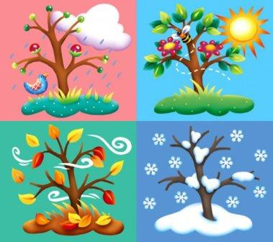
Seasons
[ˈsiːz(ə)nz] времена года
Подготовила учитель английского языка ГБОУ СОШНО № 265 г. Москва
Немтинова Людмила Сергеевна

Slide 2
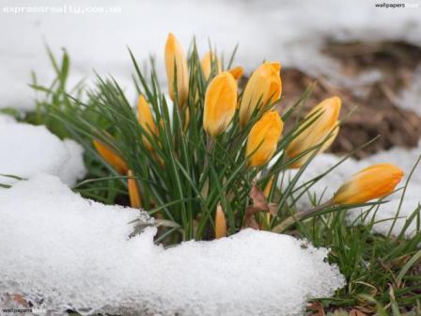
Spring is green
[sprɪŋ]

Slide 3
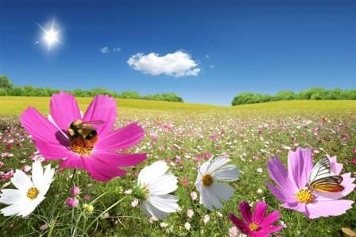
Summer is bright
[ˈsʌmə]

Slide 4
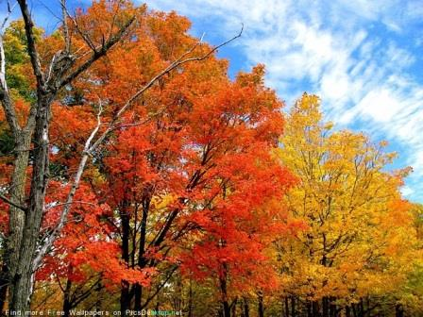
Autumn is yellow
[ˈɔːtəm]

Slide 5
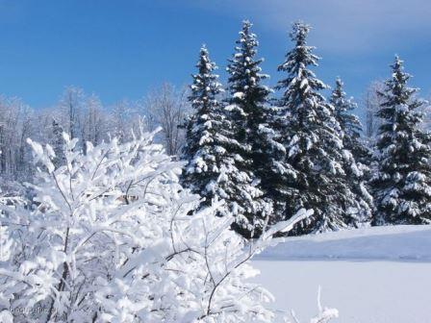
Winter is white
[ˈwɪntə]

Slide 6
Источники
http://kidsclever.ru/sites/default/files/zagadki-o-vremenah-goda.jpg
http://www.tc-sfera.ru/sites/default/files/field/image/7.jpg
http://image.zn.ua/media/images/original/Feb2014/82710.jpg
http://i069.radikal.ru/1203/e5/86a4d39f2de9.jpg
http://stat17.privet.ru/lr/09245b9d4bec2cf712d0863a526dee71

